Slide 1
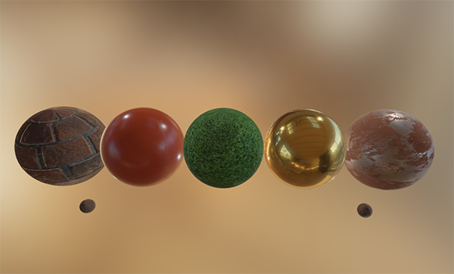
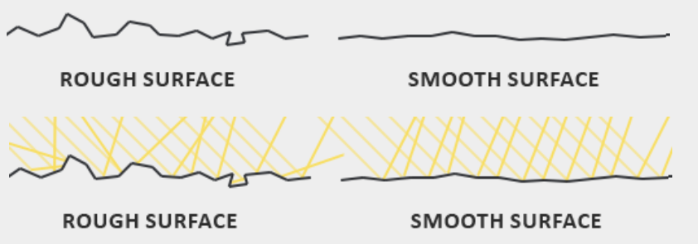
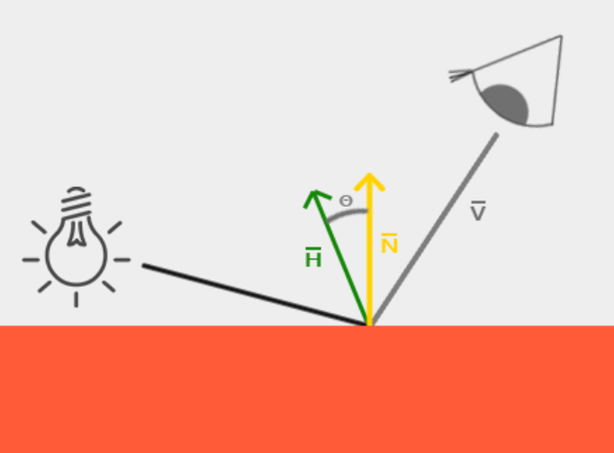
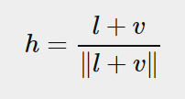
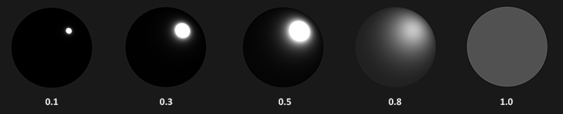
PBR
PBR（Physically based rendering）：基于物理的渲染仍然是对现实的近似（基于物理原理），这就是为什么它不是物理着色，而是基于物理的着色。对于基于物理的PBR照明模型，它必须满足以下3个条件：
以微面模型为基础。
能量守恒。
使用基于物理的BRDF。
微平面模型
任何表面，在微观尺度下都都可以表述为小的、完美反射的镜面。
粗糙表面上，入射光线更有可能沿完全不同的方向散射，从而产生更广泛的镜面反射
根据表面的粗糙度，我们可以计算微平面与中间向量h方向一致的比例
微表面与中间向量方向一致的越多，镜面反射就越尖锐和强烈。再加上一个介于0和1之间的粗糙度参数，我们可以从统计角度估计近似微表面的排列：
随着粗糙度的上升，镜面反射的区域会增大，但是镜面反射的亮度却会下降（能力守恒的一种表现）

Slide 2
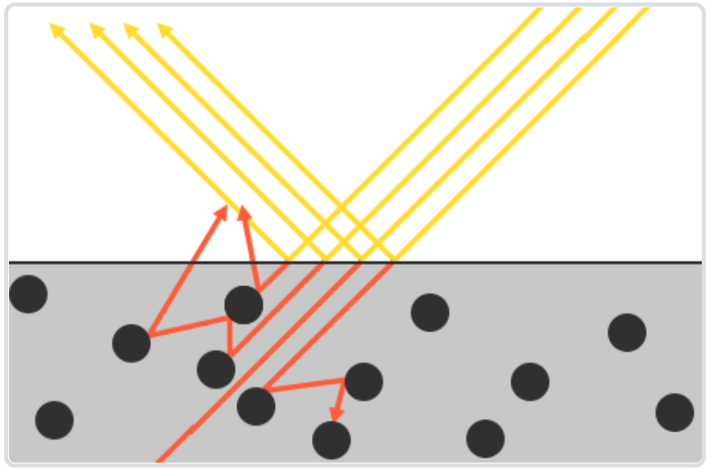
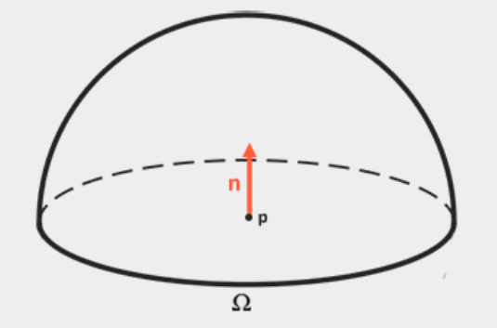
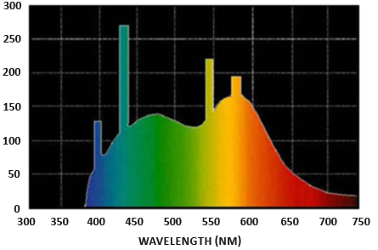

能量守恒
出射光线的能量永远不能超过入射光线的能量（发光面除外）
当一束光线碰撞到一个表面的时候，它就会分离成一个折射部分和一个反射部分：
反射部分：不会进入平面的那部分光线，这就是我们所说的镜面光照。
折射部分：余下的会进入表面的那部分光线，这也就是我们所说的漫反射光照。
通常，并非所有能量都会被全部吸收，光线会继续沿着（基本上）随机的方向发散，然后再和其他的粒子碰撞直至能量完全耗尽或者再次离开这个表面。而光线脱离物体表面后将会协同构成该表面的（漫反射）颜色。不过在基于物理的渲染之中我们进行了简化，所有折射光都会在一个非常小的碰撞区域被吸收或散射，忽略了那些会在一定距离外离开曲面的光线
按照能量守恒的关系，首先计算镜面反射部分，它的值等于入射光线被反射的能量所占的百分比。然后折射光部分就可以直接由镜面反射部分计算得出：
float kS = calculateSpecularComponent(...); // reflection/specular fraction
float kD = 1.0 - kS; // refraction/diffuse fraction
金属和绝缘体遵从的反射与折射原理是相同的，但是金属所有的折射光都会被直接吸收而不会散开，只留下反射光。亦即是说，金属表面不会显示出漫反射颜色。
反射率方程
L:辐射度用于量化来自单个方向的光的大小或强度。
材料属性BRDF
射入角度
$$L_{o}\left(p,ω_{o}\right)=\int_{Ω}^{ }{f_{r\left(p,ω_{i},ω_{o}\right)}L_{i}\left(p,ω_{i}\right)n∙ω_{i}}dω_{i}$$
输出颜色
光源颜色
辐射通量（radiant flux ）：单位为瓦特。光是多个不同波长上的能量总和，每个波长与特定（可见）颜色相关。因此，光源的发射能量可以被认为是其所有不同波长的共同作用。390nm至700nm（纳米）之间的波长被视为可见光谱的一部分，即人眼能够感知的波长。右边是每种日光波长的不同能量的图像：
直接将这种波长测量值作为输入是有点不切实际的，因此经常简化辐射通量的表示，使用RGB值。这确实会带来信息丢失，但对于视觉来说，这通常可以忽略不计。

Slide 3

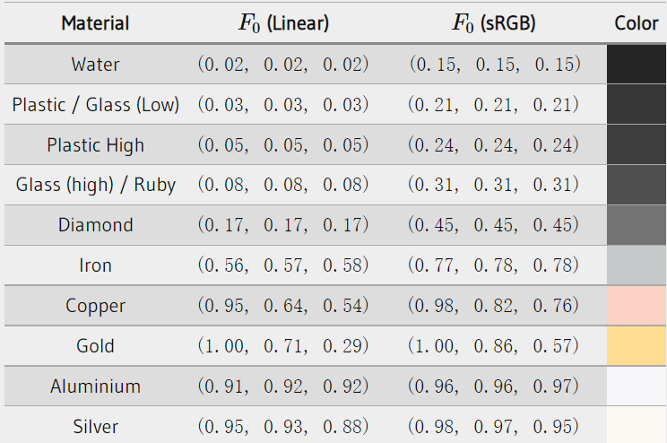

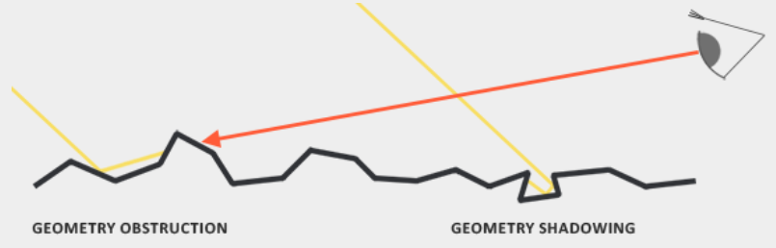


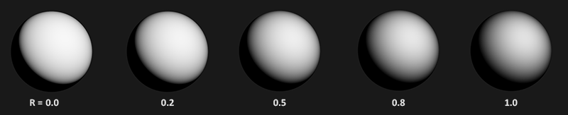



$$L_{o}\left(p,ω_{o}\right)=\int_{Ω}^{ }{f_{r\left(p,ω_{i},ω_{o}\right)}L_{i}\left(p,ω_{i}\right)n∙ω_{i}}dω_{i}$$
BRDF
BRDF（bidirectional reflective distribution function）是一个函数，它以入射（光）方向ωi、出射（观看的）方向ωo、表面法线n和表示微表面粗糙度的参数a作为输入。计算对于不透明物体，每条光线ωi对最终出射（观看的）光的贡献量。
$$f_{r\left(p,ω_{i},ω_{o}\right)}=k_{d}f_{lambert}+k_{s}f_{cook−torrance}$$
$$f_{lambert}=\frac{c}{π}$$
$$f_{cook−torrance}=\frac{DFG}{4(ω_{o}∙n)(ω_{i}∙n)}$$
法线分布函数：镜面高光，表面微面与半角向量对齐的情况
菲涅尔方程：菲涅尔效应，描述了不同表面角度下的表面反射比
几何函数：几何遮蔽，描述微平面的自阴影特性。当一个表面相对粗糙时，该表面的微面会遮蔽其他微面，从而降低该表面反射的光线
F0代表表面的基本反射率。
粗糙度越大，亮度越低。但视线和光线越接近垂直，受粗糙度的影响就越小

Slide 4
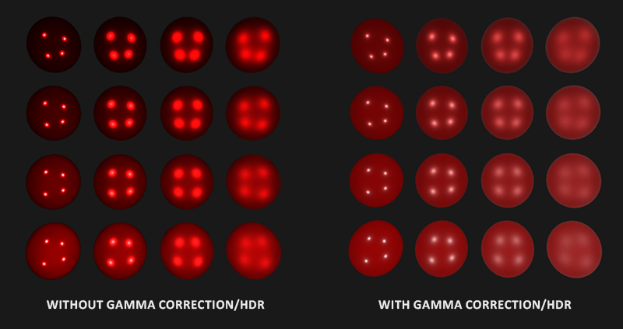
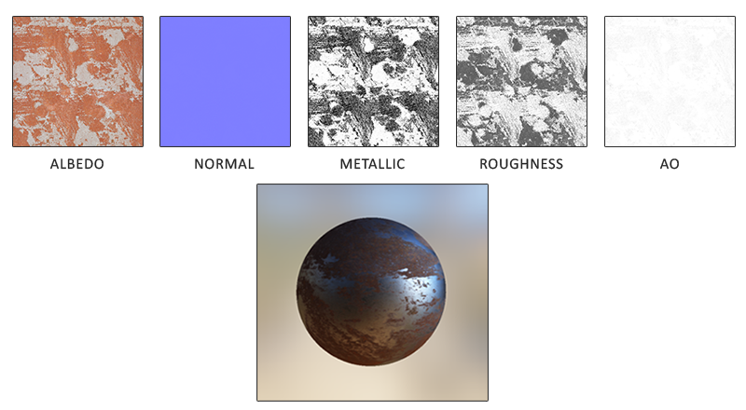


$$L_{o}\left(p,ω_{o}\right)=\int_{Ω}^{ }{(k_{d}\frac{c}{π}+k_{s}\frac{DFG}{4(ω_{o}∙n)(ω_{i}∙n)})L_{i}\left(p,ω_{i}\right)n∙ω_{i}}dω_{i}$$
$k_{s}$（镜面反射比例）实际上就是F,我们的公式最终变为:
$$L_{o}\left(p,ω_{o}\right)=\int_{Ω}^{ }{(k_{d}\frac{c}{π}+\frac{DFG}{4(ω_{o}∙n)(ω_{i}∙n)})L_{i}\left(p,ω_{i}\right)n∙ω_{i}}dω_{i}$$
输出颜色
float DistributionGGX(vec3 N, vec3 H, float a) {
float a2 = a*a;
float NdotH = max(dot(N, H), 0.0);
float NdotH2 = NdotH*NdotH;
float nom = a2; //分子
float denom = (NdotH2 * (a2 - 1.0) + 1.0);
denom = PI * denom * denom; //分母
return nom / denom;
}
基本反射率为0.04适用于大多数电介质，并产生物理上合理的结果，而无需编写额外的表面参数。
vec3 F0 = vec3(0.04);
F0 = mix(F0, surfaceColor.rgb, metalness);
vec3 fresnelSchlick(float cosTheta, vec3 F0) {
return F0 + (1.0 - F0) * pow(1.0 - cosTheta, 5.0);
}
float GeometrySchlickGGX(float NdotV, float k) {
float nom = NdotV;
float denom = NdotV * (1.0 - k) + k;
return nom / denom;
}
float GeometrySmith(vec3 N, vec3 V, vec3 L, float k) {
float NdotV = max(dot(N, V), 0.0);
float NdotL = max(dot(N, L), 0.0);
float ggx1 = GeometrySchlickGGX(NdotV, k);
float ggx2 = GeometrySchlickGGX(NdotL, k);
return ggx1 * ggx2;
}

